Slide 1
Stav táborů 2024
Co bylo a co snad bude?

Slide 2
Co vše bylo?
2022, 2023, 2024…?

Slide 3
2022–2023
sehnali jsme tábor
udělali jsme tam šíleně moc práce
přesvědčili jsme majitele, že na to máme
udělali jsme 2 tábory
na jaře bude 3. “táborová” svatba!

Slide 4
Tábor 2024
byl overall success - málo odpovědí ve Zvědavci, ale všechny pozitivní
chce to víc dětí! (tak 34 bude ideál)
ano, budu vyhazovat děti dřív
finanční ztráta byla veliká (min. 8-12k), platím já (+ třeba nový sporák)
ztratili jsme jen 1 vedoucího (zatim)!
základna se ověřila jako schopná mít tábor
čekal jsem to mnohem horší
psychicky jsem se rozpadl jenom 1x

Slide 5
Základna
Luboš nám to chce fakt přenechat
zítra s ním jdu řešit přístup k bankovnímu účtu
dostaneme zjebáno od účetní
v zimě Štěpán připraví elektriku (ale má zlomené rameno)
sháníme postele - palandy!

Slide 6
Spol(ek/ky)
Tábory OK Zatim nechávám, je neaktivní, zrušil jsem pojištění. Nepodal jsem žádné výroční zprávy :). V březnu mi končí mandát - pořešíme později.
PS Disk
lidi ve vedení
já jsem hospodář
Luboš odchází
bude potřeba nový předseda - nutný kurz - Míša T.
vztahy s Pionýrem jsou okej

Slide 7
Tábor 25
program - chtěl bych dělat já + 2 do programu - Radek + Důša?
téma Kingdom Come?
zásobování - Míša
kuchyň - Lukáš - potřebujeme kuchtíka?
je potřeba údržba - zeptal jsem se Jiříka
KDO CHCE JET?
Zase postnu, že někoho sháníme?

Slide 8
Tábor 2025
Moje cíle jako HV:
finančně OK - abych to nemusel tahat ze svého / zaplatit si nějaký dluh
POHODA!
vloni to bylo poprvé, příští rok vim do čeho jdu, vím, co bude třeba řešit pořádně předem
pro program
lepší organizace programu
lepší příprava předem
řešení drobností okolo - ohně, volno)
pro vedoucí
vyhodit dřív špatné děti (+ snížení storna)
vyhodit dřív posránky
udělat víc oddílů - méně služeb
udělat “outdoor” aspoň na odpoledne - dopoledne, aby vedoucí měli den fakt volno
kuchyně
nový sporák a trouba (už je!)
člověk na zásobování (Míša)
zvláštní závoz pečiva
sehnat kuchtíka - Kejto, nejsi tu? Hodně prosím…
lepší sklad - pokusit se sehnat regály

Slide 9
Zbytky 25
co s Tábory OK - diskuze
dořešení elektriky a jímky v Krutech
vztahy s pionýrem - pionýrské centrum?
kurzy u pionýra - díky Míša a Marii (Luboš chtěl srazy lol)
další stavby (jsem nezaměstnaný)
přebrání pronájmů a rozpočtu PS Disk - budu potřebovat pomoct
Open Air?! Už bude čas!

Slide 10
Konec
Otázky, hejty, pochvaly?
Doporučení, oznámení, odchody?

Slide 11
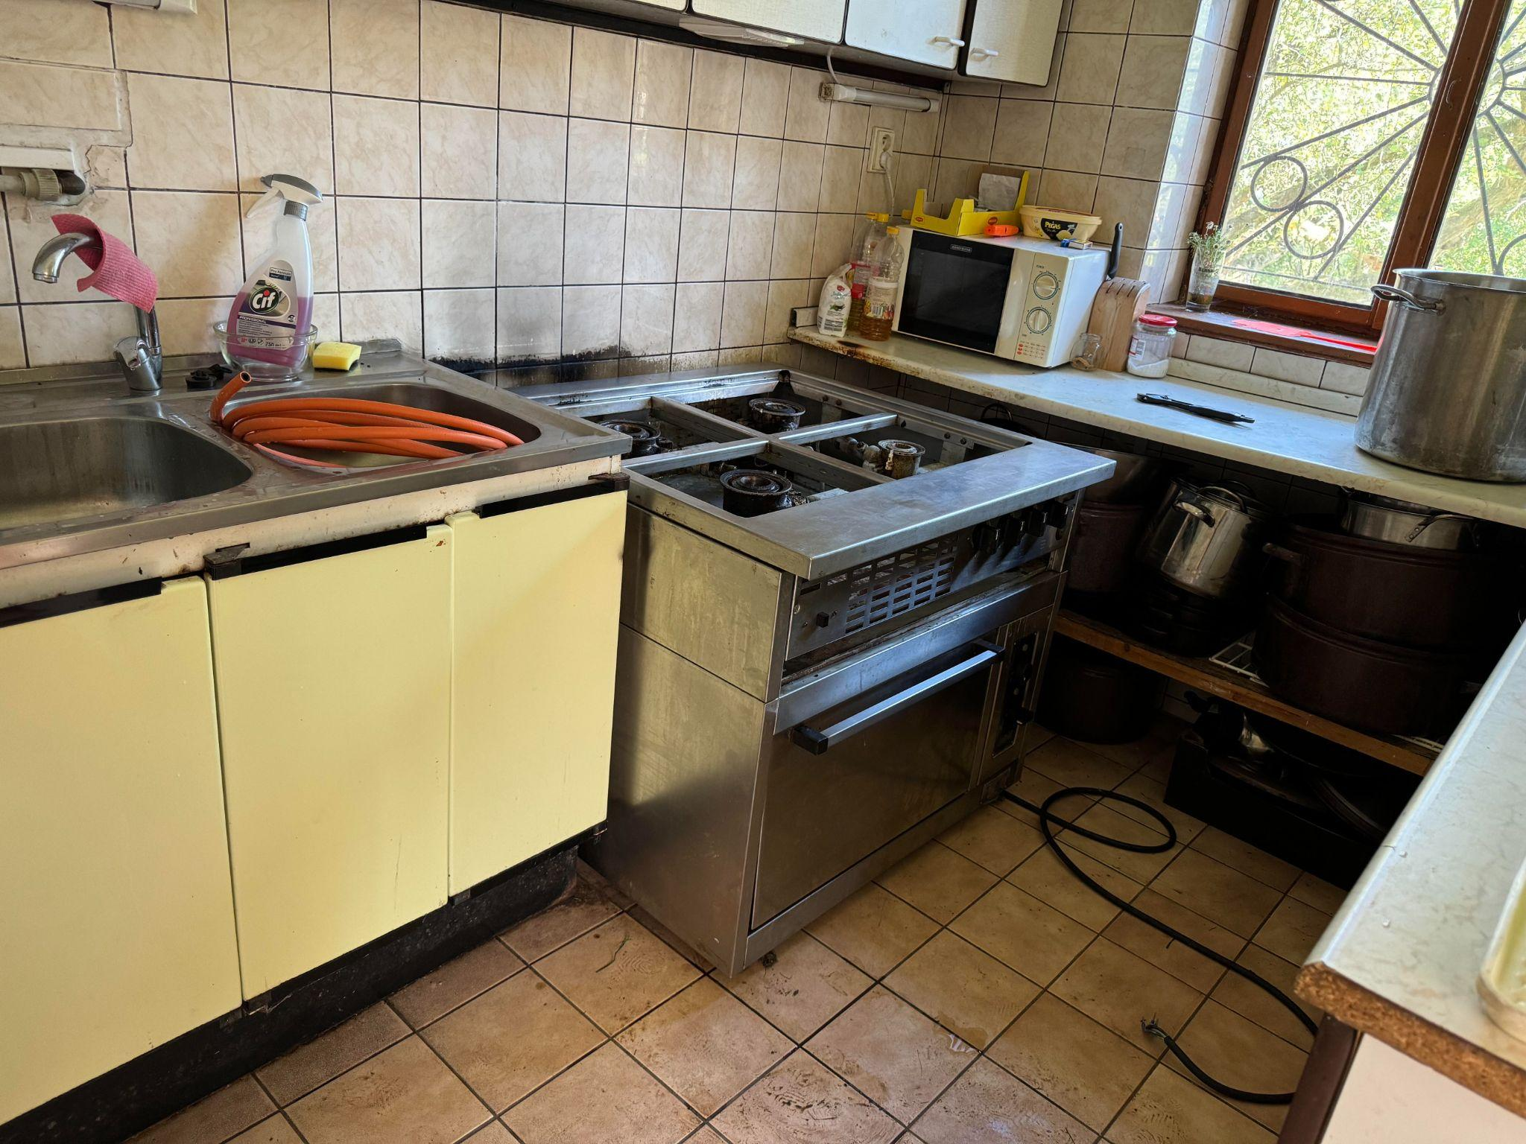
Díky všem
Těším se na jaře v Krutech!

